Slide 1
HLA molekuly při transplantaci, autoimunitě a kontrole infekcí.
Komiksové dobrodružství.
Eric Reits and Jacques Neefjes
Translated from English by Pavel Janscak. Original tekst: https://doi.org/10.1111/tan.14626
Department of Medical Biology, Amsterdam UMC, location AMC, Meibergdreef 15, 1105 AZ Amsterdam, The Netherlands.
Department of Cell and Chemical Biology, ONCODE Institute, Leiden University Medical Centre LUMC, The Netherlands
Contact: e.a.reits@amc.uva.nl or j.j.c.neefjes@lumc.nl

Slide 2
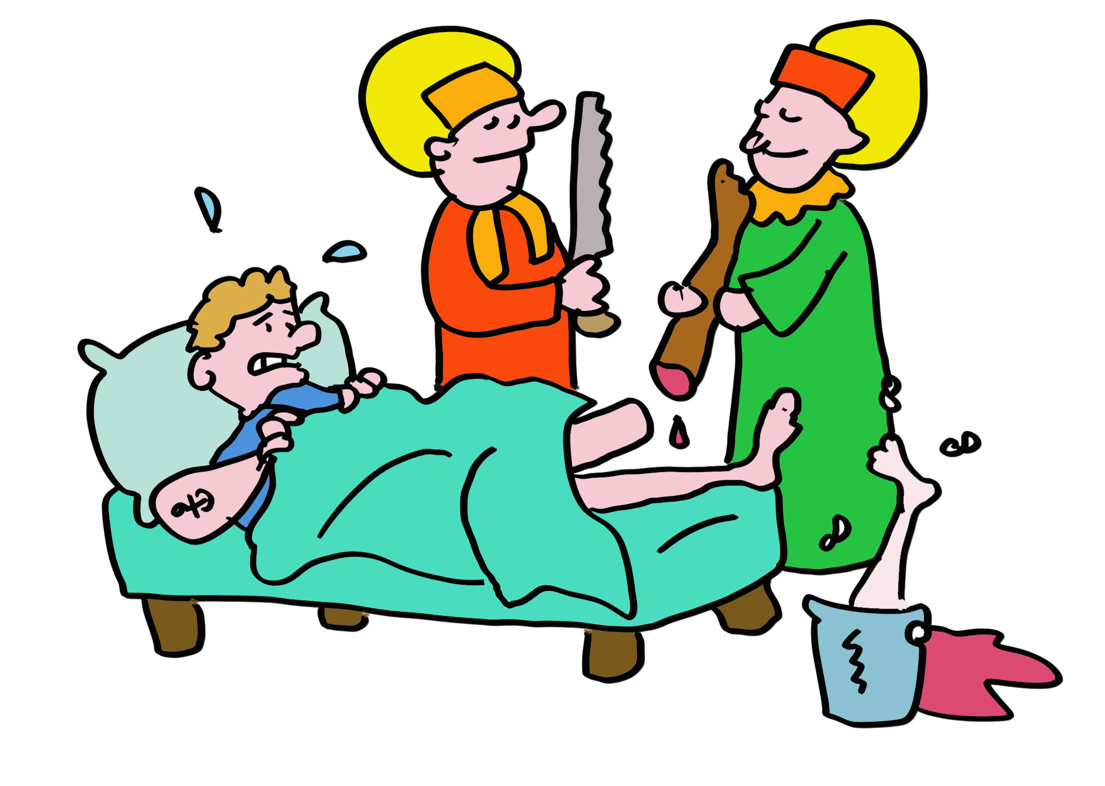
Slide 1
Asi před 1900 lety provedli dva arabští bratři a lékaři Cosmas a Damianus první známou transplantaci, kde nahradili kupcovu gangrenózní nohu nohou jeho otroka. Osud otroka je v historii neznámý, ale bylo nepravděpodobné, že by šlo o dobrovolný dar.

Slide 3
Slide 2
Tato „zázračná“ transplantace přispěla k jejich blahořečení, což vedlo k tomu, že se stali patrony transplantace. Nebolelo to, že byli sťati kvůli své křesťanské víře, která byla pravděpodobně napravena při jejich vzestupu do nebe.

Slide 4
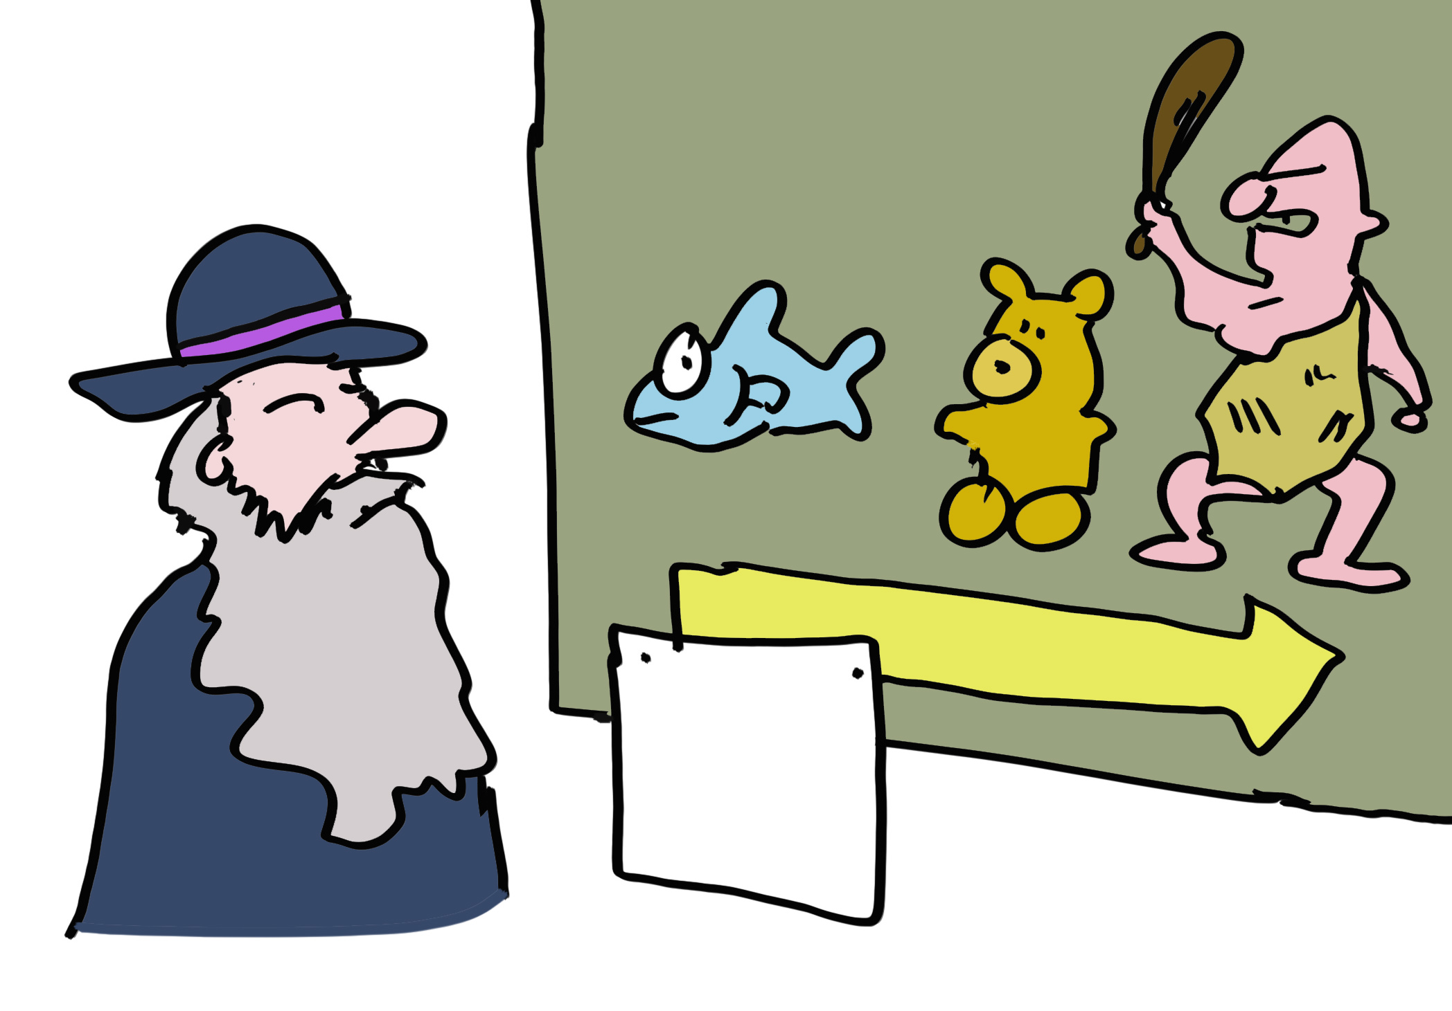
Slide 3
Proč je transplantace tak obtížná, jaké jsou evoluční faktory? Dokonce i Darwin se musel divit... ale nevěděl o jedinečné třídě proteinů, které jsou exprimovány téměř všemi mnohobuněčnými eukaryoty.

Slide 5
Slide 4
Začněme současným chápáním dvou jedinečných tříd proteinů v našem těle; ty, které mají nejvyšší stupeň polymorfismu (rozdíly mezi jedinci). A ty jsou jedinečné, protože téměř všechny ostatní proteiny jsou mezi lidmi téměř identické. Tyto polymorfní proteiny jsou „transplantační antigeny“ a obecně se nazývají molekuly MHC třídy I a MHC třídy II. U lidí se nazývají HLA třídy I a HLA třídy II.

Slide 6
Slide 5
Nejdůležitější molekuly HLA pro transplantaci jsou označovány jako HLA-A, HLA-B a HLA-C pro MHC I. třídy a HLA-DR, HLA-DQ a HLA-DP pro MHC II. třídy. HLA-A, -B a -C jsou přítomny prakticky ve všech našich buňkách (kromě červených krvinek), zatímco HLA-DR, HLA-DQ a HLA-DP jsou hlavně na imunitních buňkách.

Slide 7
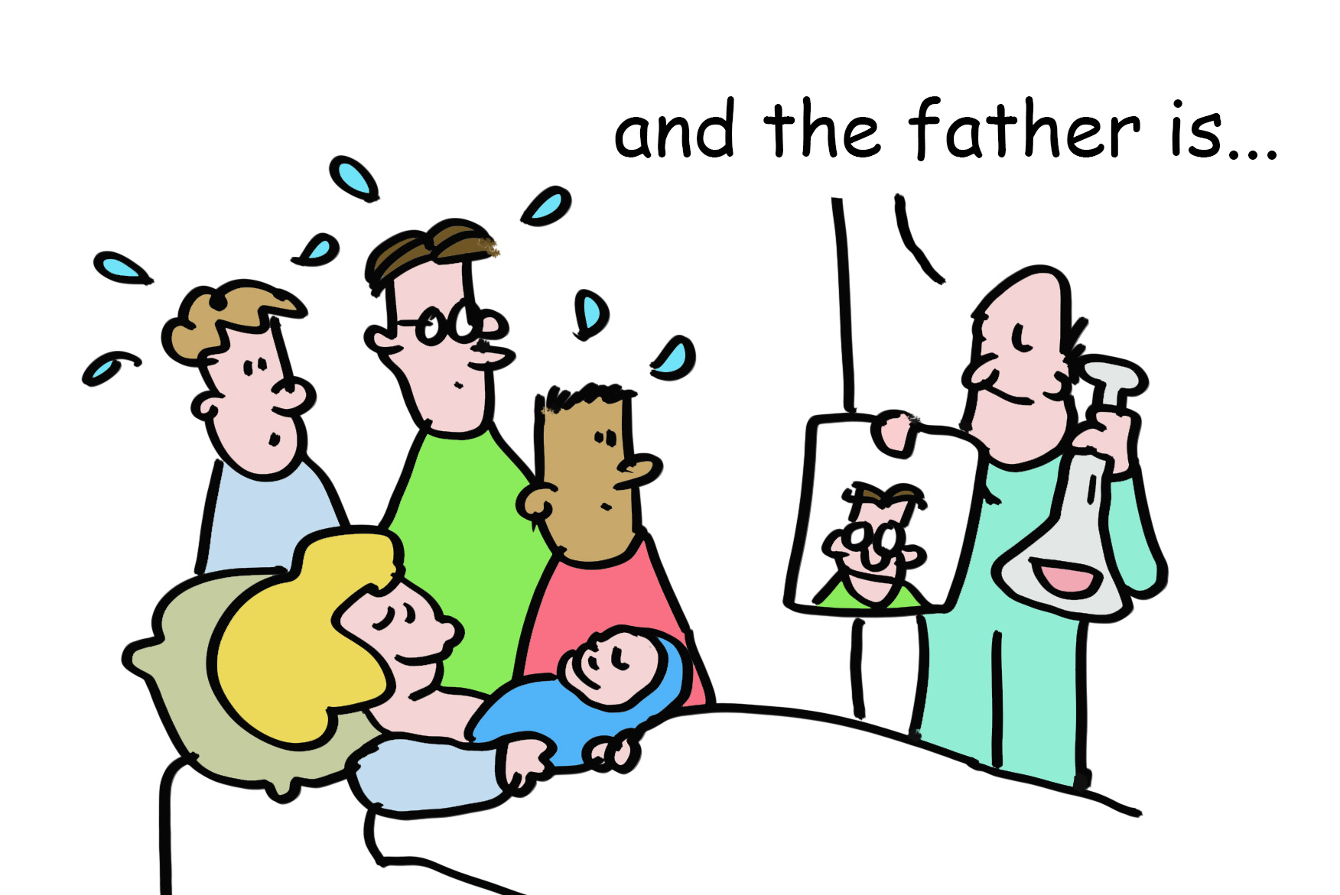
Slide 6
Molekuly HLA jsou tak polymorfní, že těhotné ženy často vytvářejí protilátky proti různým typům HLA otce. To by mohlo být použito k určení otce v dobách, než bylo dostupné genetické testování. Ale tato séra těhotných žen byla také použita k transplantaci tkání. Na workshopech byla séra od těchto žen vyměněna mezi laboratořemi a různé odpovědi séra byly pojmenované na HLA workshopech. Takto byly identifikovány HLA-A, -B a -C a také jejich různé formy. Ty byly jednoduše očíslovány HLA-A1, další HLA-A2 atd. To se také stalo s molekulami HLA-DR, -DQ a -DP. Takže vaše tkáně mohou mít (jako příklad) HLA-A1, -B8, -Cw7, -DR3, -DQ2 a DPw1 proteiny od vaší matky a HLA-A2, -B27, -Cw1, -DR4, -DQ3 a DPw4 proteiny od vašeho otce.

Slide 8
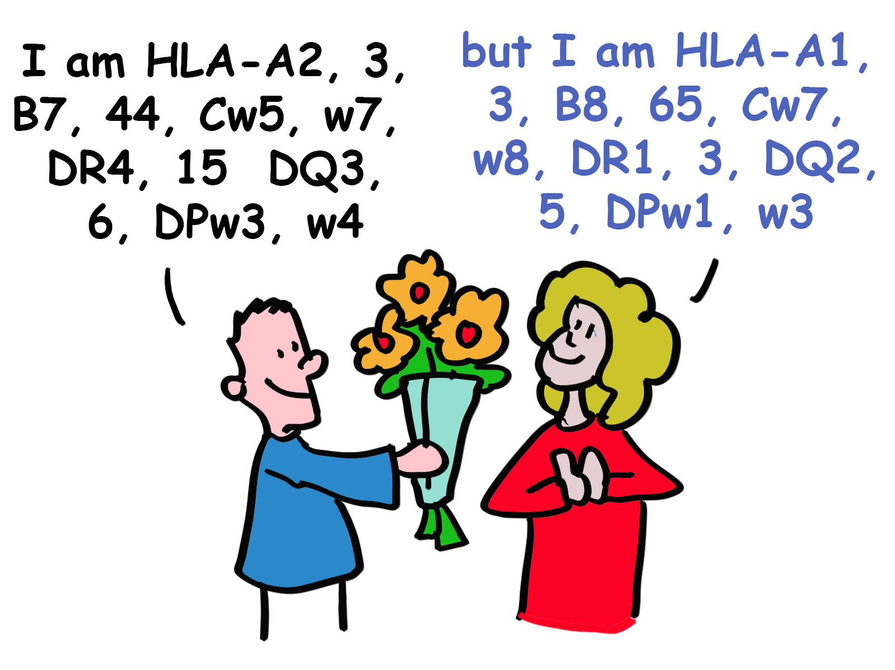
Slide 7
Dnes se typizace HLA běžně provádí analýzami DNA. Existují určité důkazy, že ženy mohou čichem odhalit rozdíly v typech HLA u mužů a že to přispívá k selekci geneticky odlišných partnerů.

Slide 9
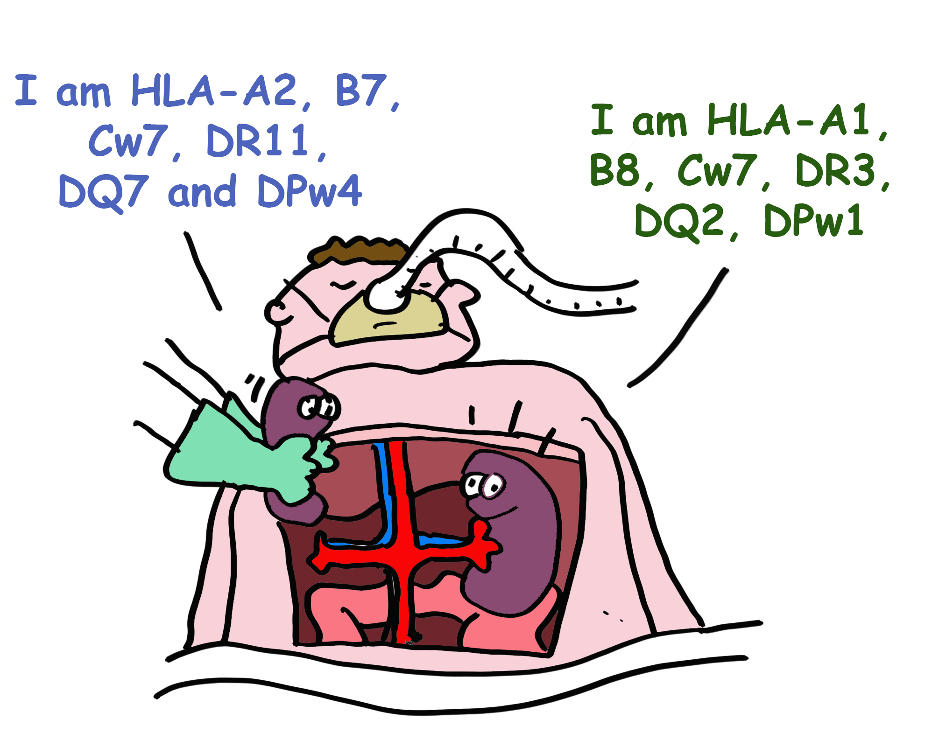
Slide 8
Zatímco HLA polymorfismus může pomoci diverzifikovat lidstvo, je to obrovská překážka pro úspěšnou transplantaci orgánů, která vyžaduje co nejpřesnější shodu typů HLA příjemce a dárce *. Při absenci dokonalé shody se používají účinná imunosupresiva, aby se zabránilo odmítnutí orgánu.
* Dokonalé přizpůsobení HLA je velmi obtížné najít. Rodinní příslušníci poskytují nejlepší šanci (bratr, sestra)

Slide 10
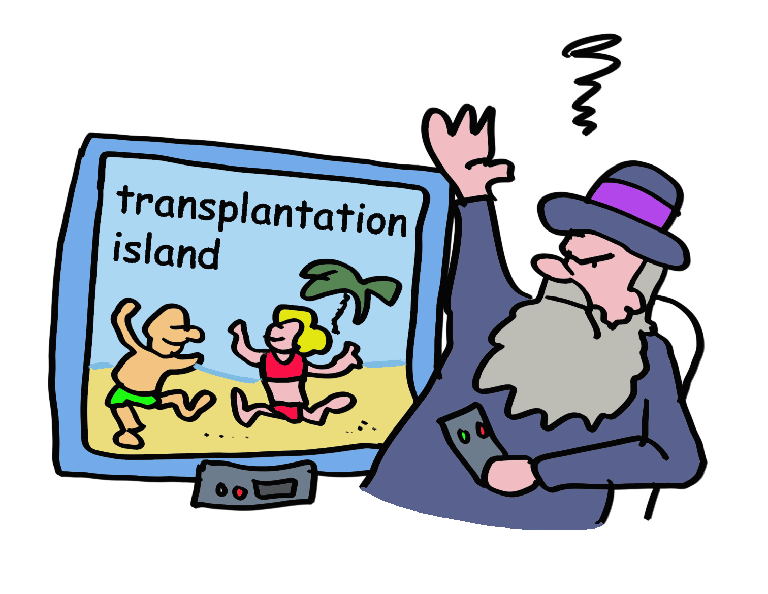
Slide 9
Darwin by byl zmatený. Čichání dokonalého partnera, zabránění transplantaci tkáně nebo nalezení skutečného otce jistě nemohou být hlavními evolučními důvody polymorfismu HLA.

Slide 11
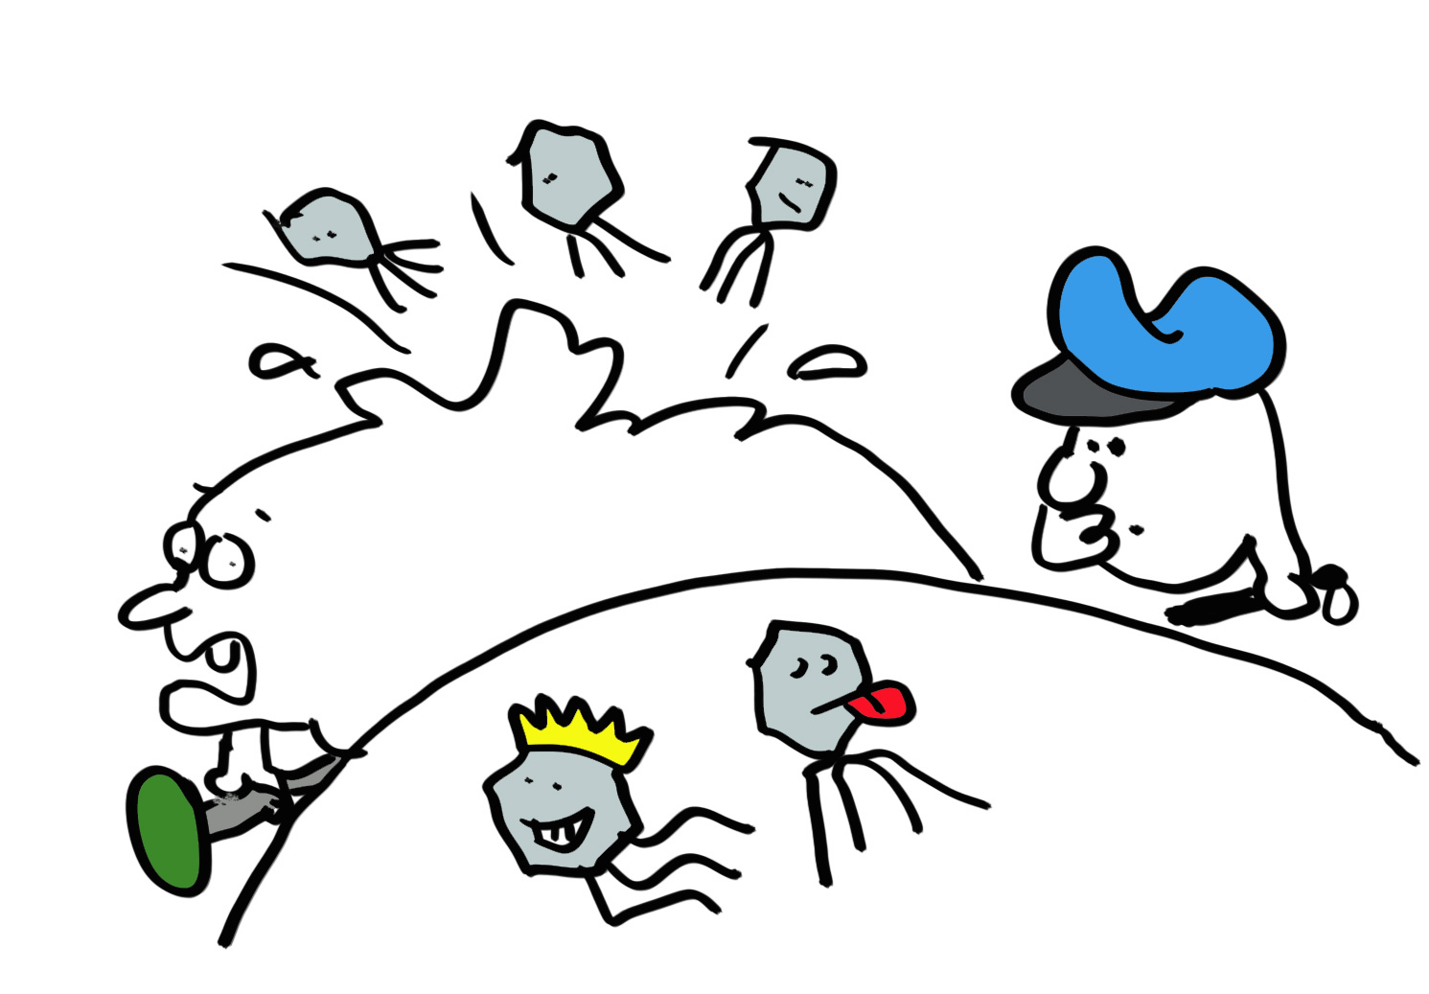
Slide 10
Ale je tu další faktor. Viry a další mikrobiální patogeny se v přírodě hojně vyskytují. Korona, chřipka, ebola, neštovice a mnoho dalších virů využívá naše buňky k vytvoření vlastních rodin. Dokonce i „samoomezené“ infekce by byly bez imunitního systému smrtelné. A otázka je jednoduchá: jak může imunitní systém odhalit viry číhající v buňkách, aby je zabil dříve, než oni zabijí nás?

Slide 12
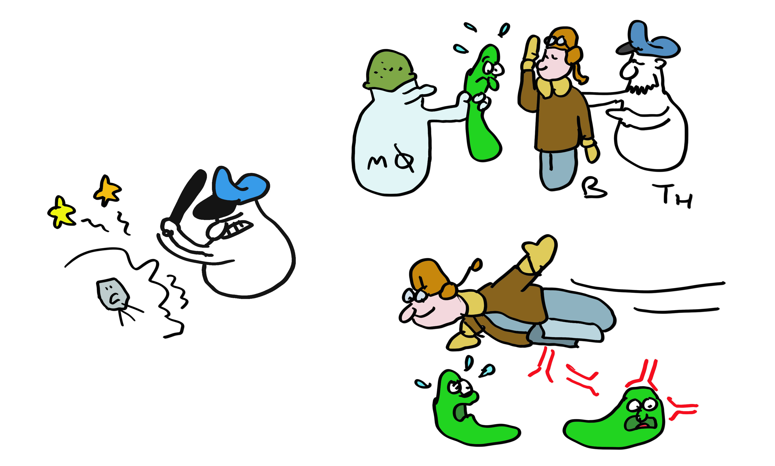
Slide 11
Aby omezil poškození viry, imunitní systém vyvinul několik zbraní. Makrofágy požírají bakterie a viry, neutrofily uvolňují zabíjející látky pro bakterie, B buňky tvoří protilátky, T pomocné buňky pomáhají B buňkám a dalším buňkám, T zabijácké buňky zabíjejí buňky infikované virem (a dokonce i rakovinné buňky).

Slide 13
Slide 12
Ale jak T zabijácká buňka ví, koho má zabít? Je virus, který je uvnitř buňky, chráněn před detekcí, nebo není? Ve skutečnosti, když se virus replikuje, jsou malé kousky jeho proteinů dodávány do molekul HLA-A, -B nebo -C, které je přenášejí na buněčný povrch. T zabijácká buňka rozpozná tento malý fragment v kontextu JEDNÉ specifické molekuly HLA. Objev tohoto fenoménu, nazývaného HLA-restrikce, byl dostatečně důležitý pro získání dvou Nobelových cen. Každý jiný typ molekuly MHC I. třídy představuje odlišný repertoár peptidů, které imunitnímu systému poskytují spoustu cílů, na které se zaměří a zabíjejí buňky, které je produkují.

Slide 14
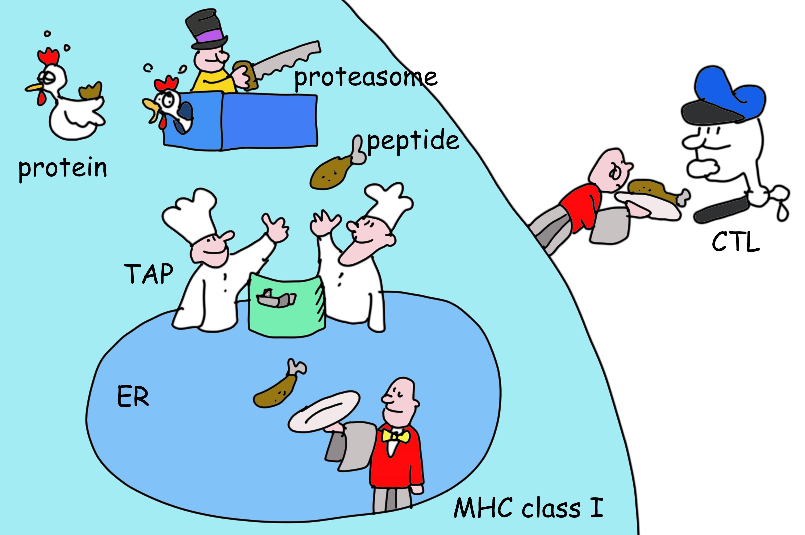
Slide 13
Ale jak se vůbec vytvoří fragment viru? Virové proteiny - stejně jako jakýkoli jiný protein uvnitř buněk - jsou degradovány. Proteiny jsou fragmentovány pozoruhodným nanostrojem zvaným proteazom, což je v podstatě ”odpadkový koš” pro proteiny. Jiné buněčné enzymy upravují konce fragmentů na menší peptidy, z nichž některé jsou transportovány z cytosolu do ER, kde mohou vázat molekuly HLA. Jakmile má molekula HLA navázaný peptid, opouští ER na buněčný povrch, kde čeká na detekci T-killer buňkami.

Slide 15
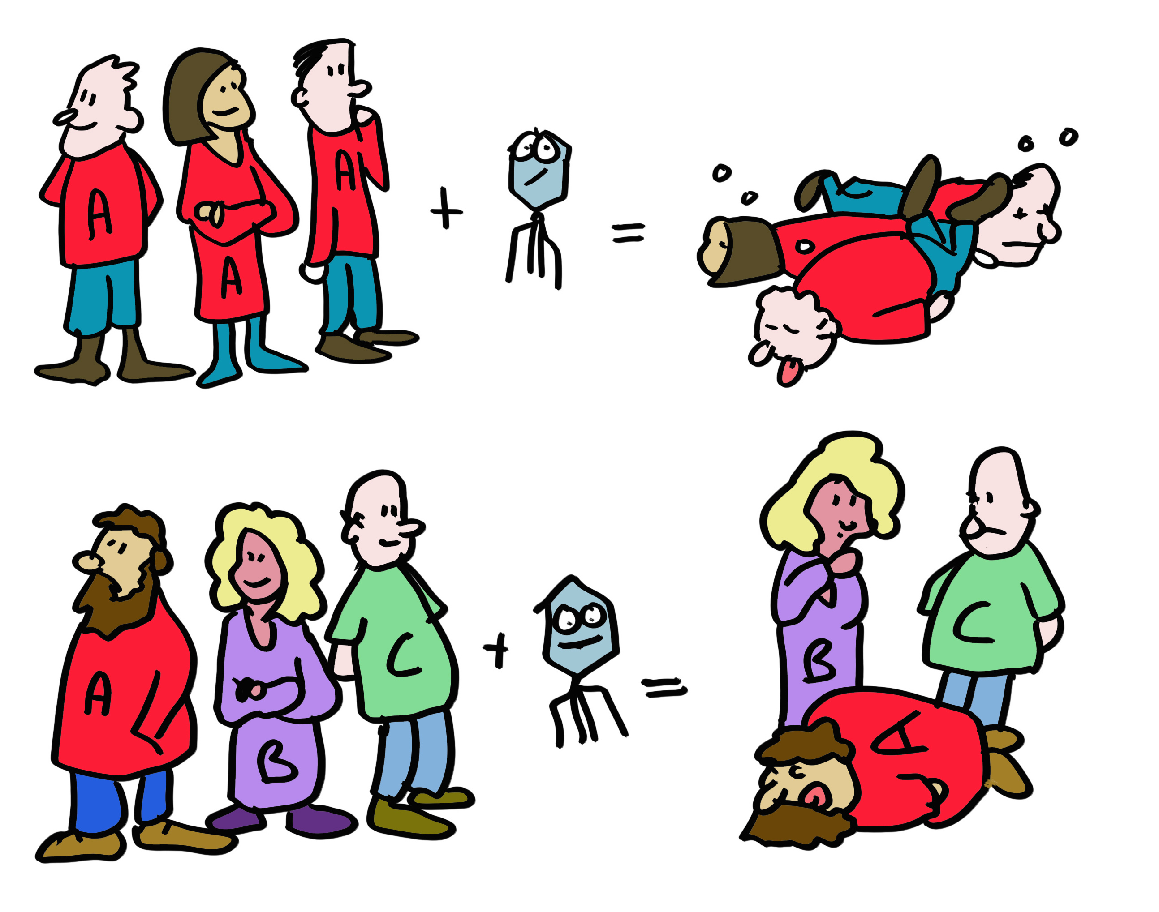
Slide 14
Vraťme se k polymorfismu HLA. Jak všichni víme z COVID-19 a chřipky, viry se velmi dobře mění, aby unikly protilátkové odpovědi (myslím alfa, delta, omikron….). Aby se minimalizovala tato možnost pro T buňky, každá z různých alel MHC (odrůdy genů) představuje odlišný soubor peptidů. V jedné osobě je přítomno tolik peptidů, že únik viru je obtížný. Rozdíly v typech HLA mezi lidmi znamenají, že i když k tomu dojde, vyhýbající se virus nebude pokračovat ve svém podvodu v další osobě. Pokud bychom byli všichni HLA identičtí, unikající virus by zabil celou populaci, nyní zabije „pouze“ několik jedinců s molekulami HLA neschopnými prezentovat virové peptidy imunitnímu systému. HLA polymorfismus tak chrání populaci, jedinec je méně významný. To poskytuje přesvědčivé vysvětlení pro vývoj polymorfismu MHC.

Slide 16
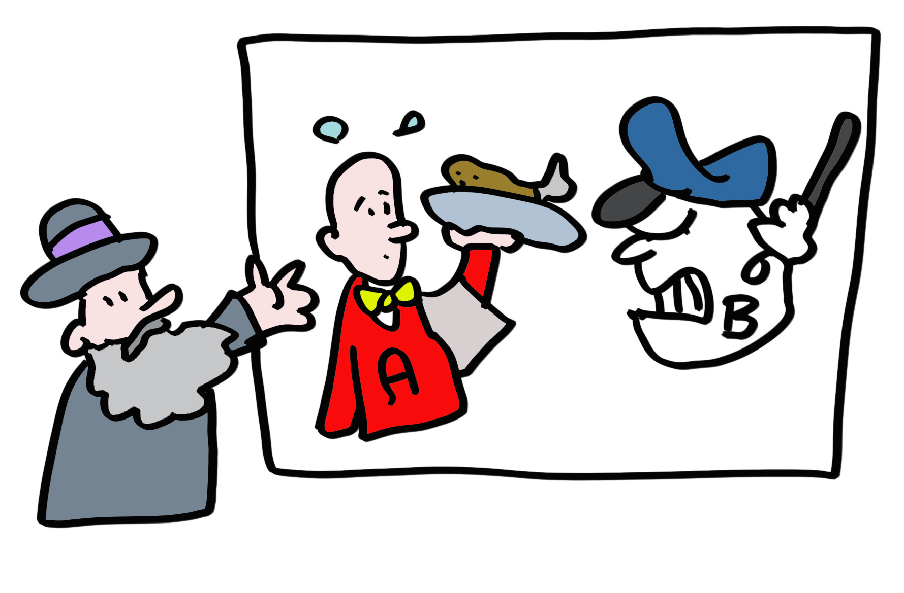
Slide 15
Ale bohužel, špatná zpráva pro vás, milý čtenáři, pokud náhodou potřebujete nové orgány. Polymorfismus HLA podporuje přežití populace druhu, nikoli jedince s onemocněním ledvin. Odmítnutí transplantace je důsledkem toho, že imunitní systém zamění orgán dárce za orgán infikovaný virem a odpovídajícím způsobem zareaguje napadením orgánu, což má za následek odmítnutí transplantátu.

Slide 17
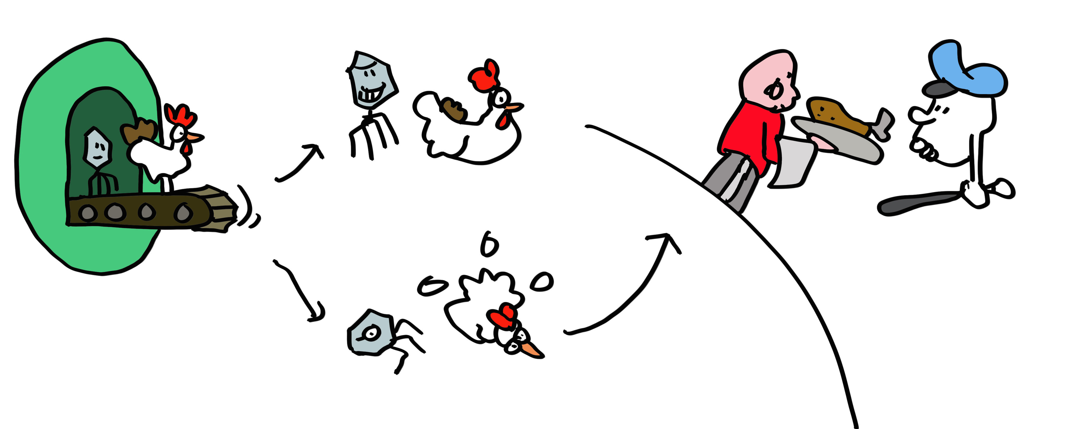
Slide 16
Důležité obecné poučení: nic, včetně imunitního systému, není dokonalé! Když už o tom mluvíme, pojďme se zamyslet nad tím, jak T-killer buňky mohou najít virem infikované buňky dostatečně rychle, aby byly k něčemu užitečné. Viry mohou produkovat své potomky velmi rychle, v některých případech za pouhých několik hodin. Ale tyto virové proteiny mohou žít půl dne nebo déle, což znamená, že během tohoto období neposkytují produkty degradace peptidů pro prezentaci molekulami MHC I. třídy. Viry jsou pryč, aby infikovaly jiné buňky dlouho předtím, než molekuly MHC třídy I instruují imunitní buňky, aby infikovanou buňku odstranily!

Slide 18
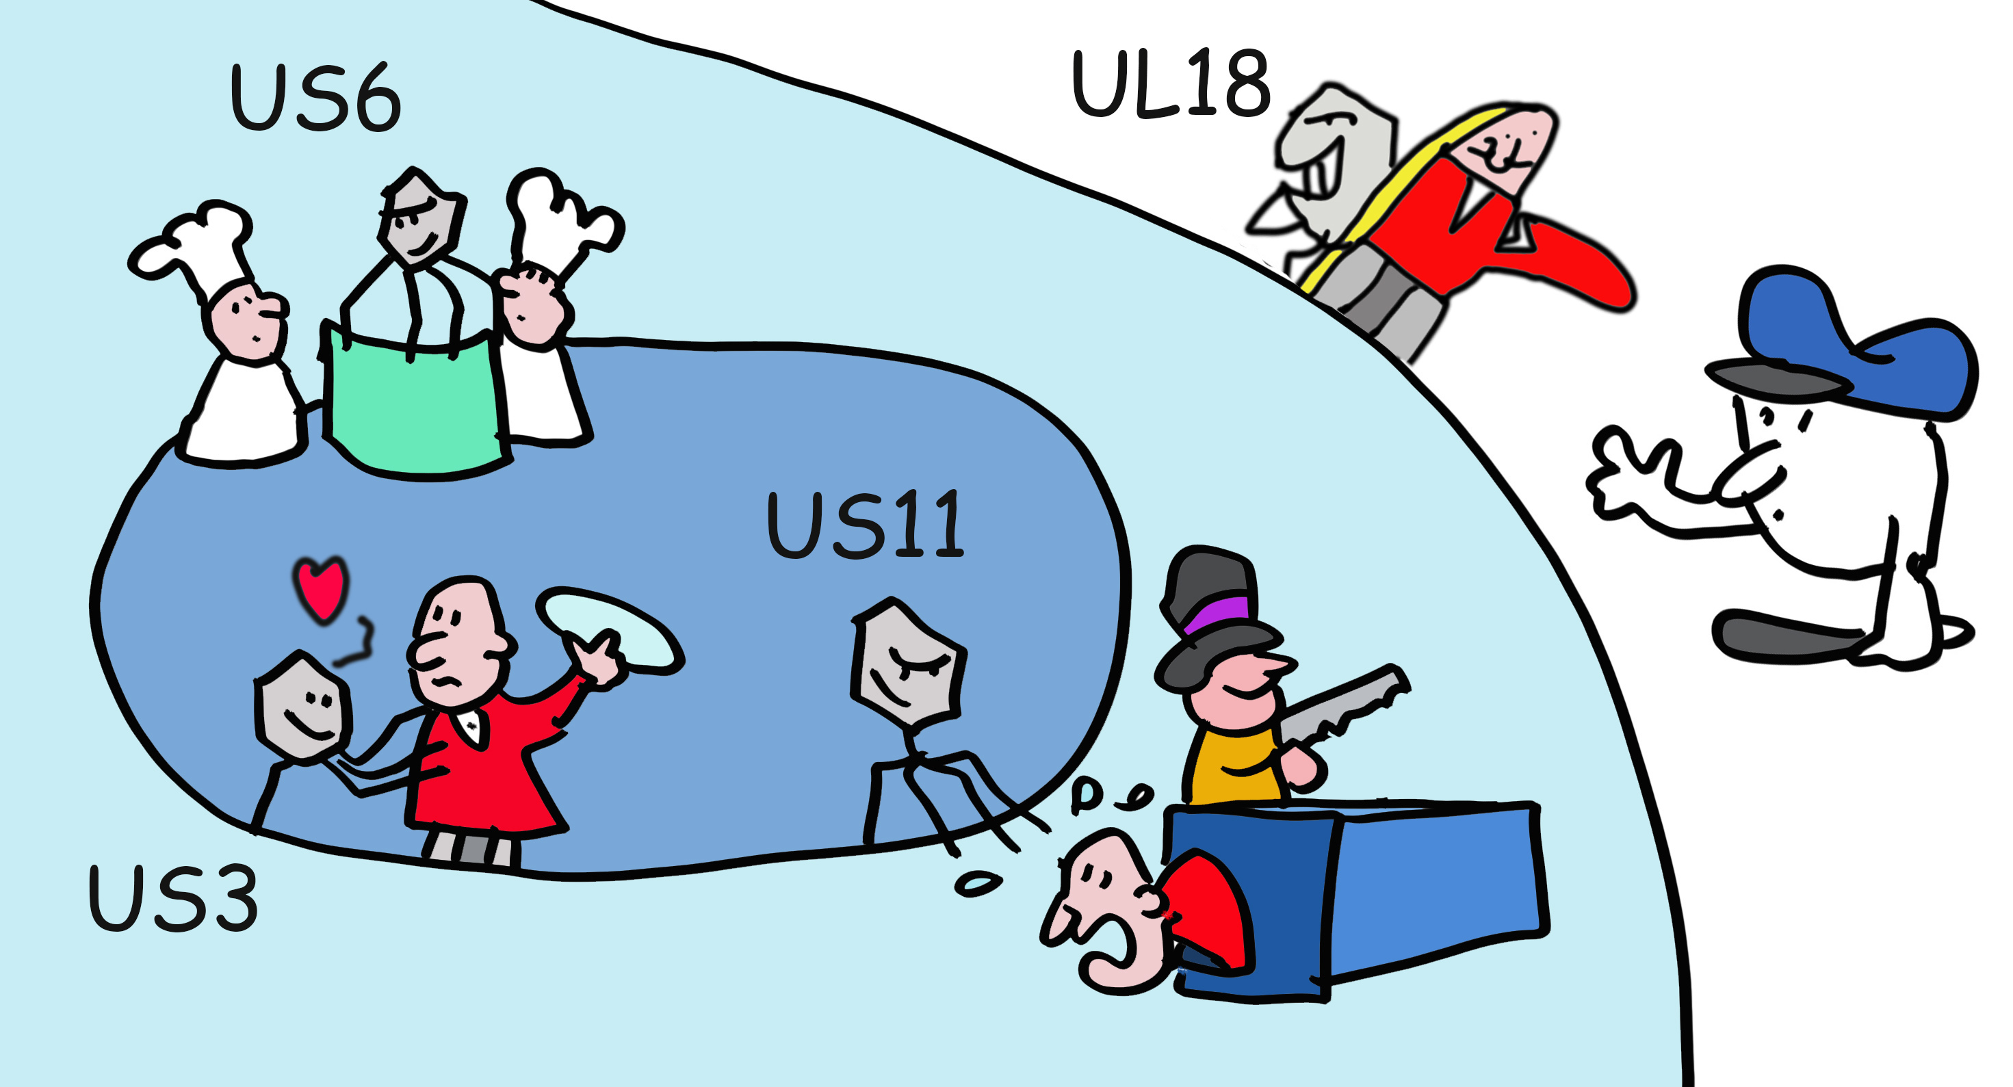
Slide 17
Zkontrolovat kámo, imunitní systém? Ne tak rychle! Některé chytré viry, zejména herpesviry, se vyvinuly tak, že narušují prezentaci antigenu. Lidský cytomegalovirus HCMV, který infikuje 60 % lidstva, vytváří sadu proteinů (US2, US3, US6, US11 a US18), které omezují produkci peptidů nebo interferují s funkcí HLA třídy I.

Slide 19
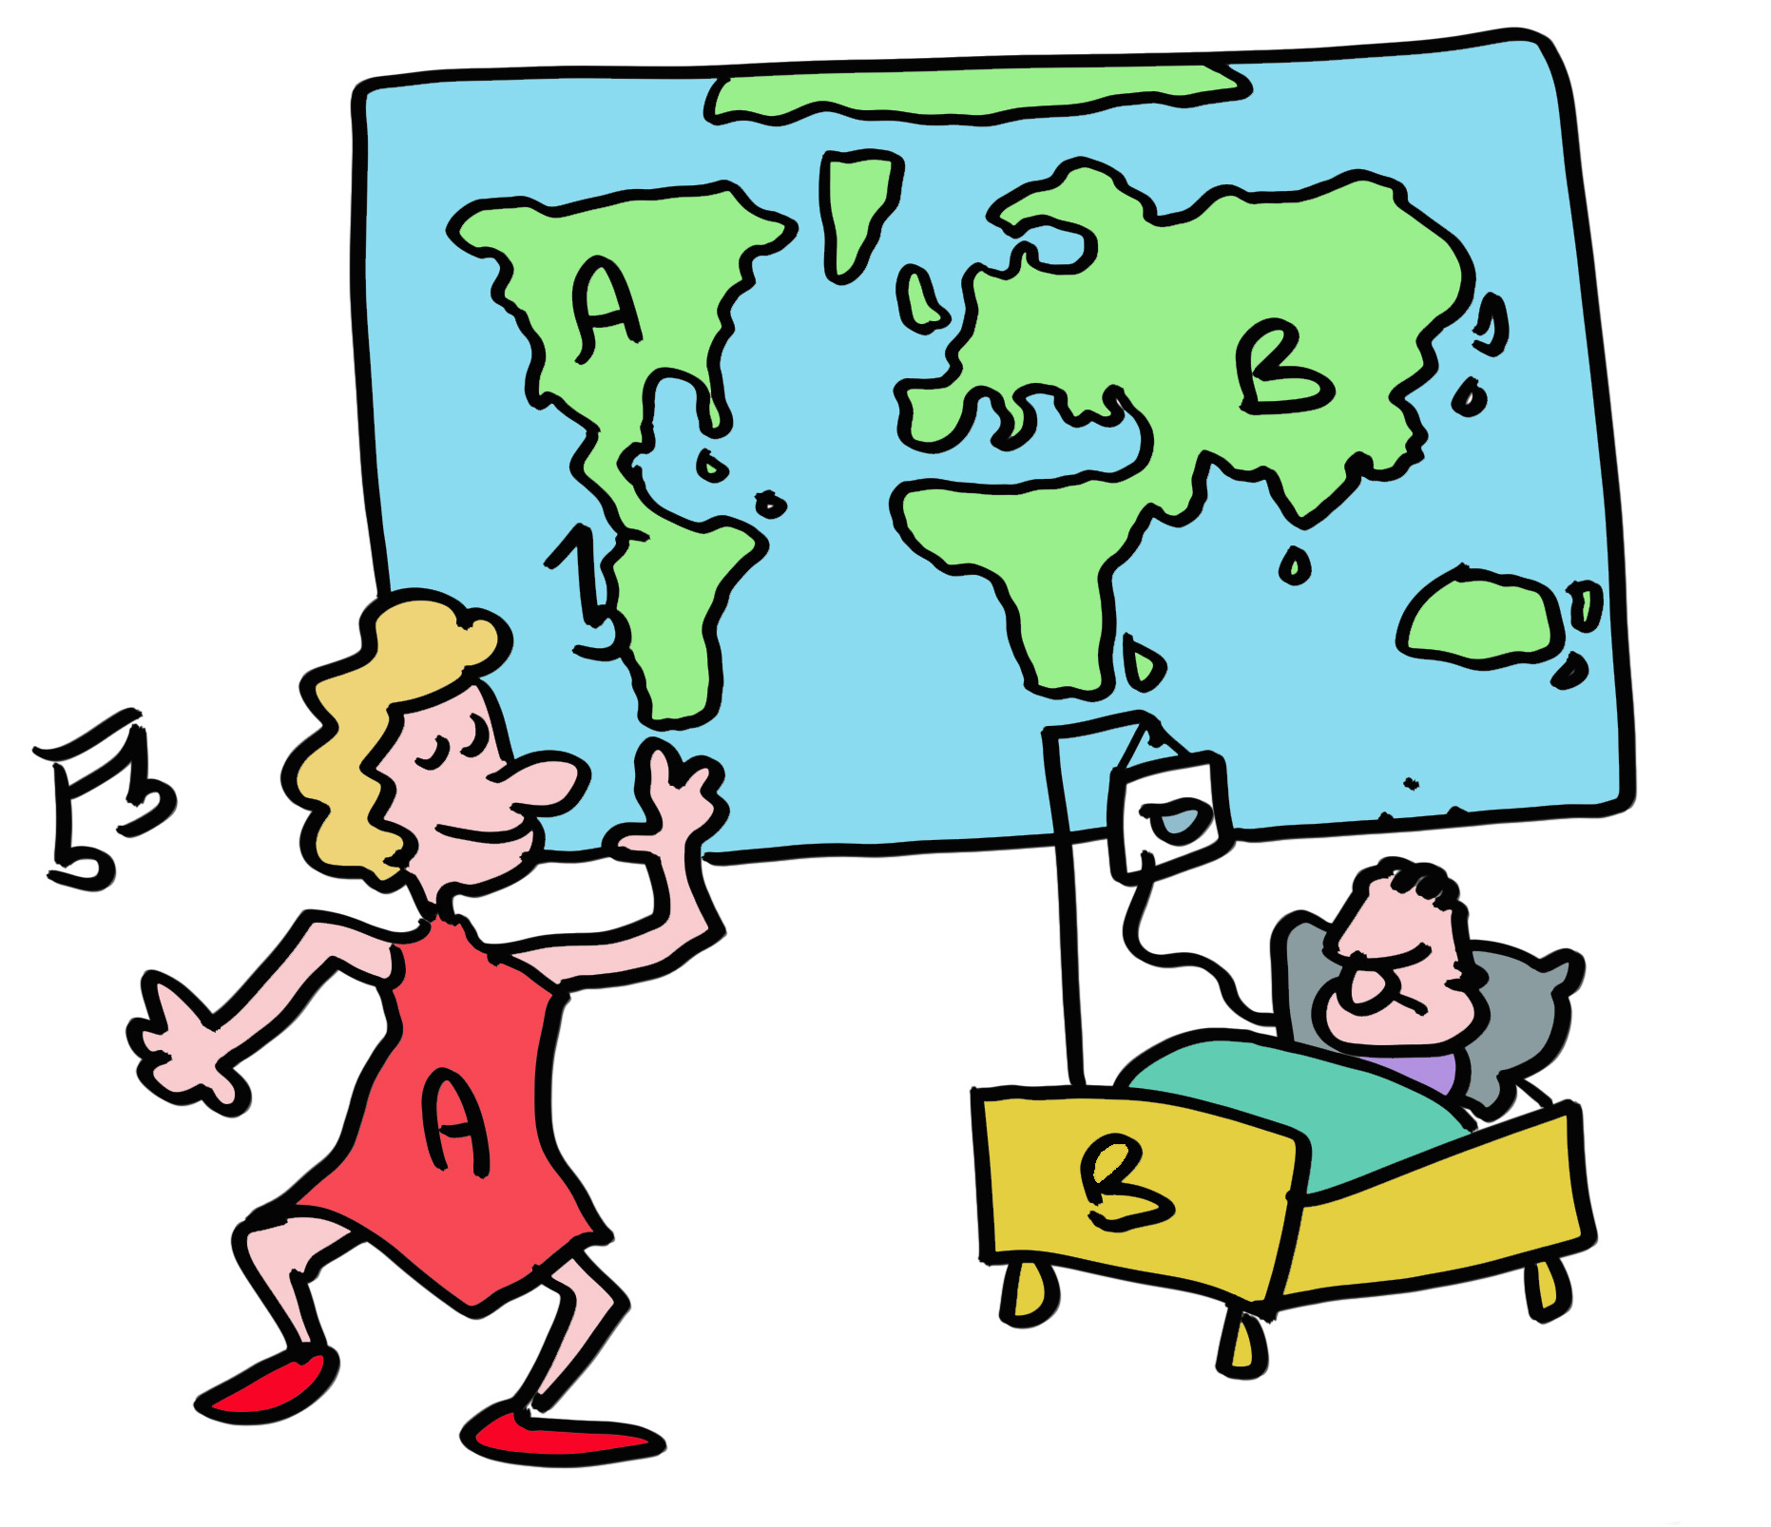
Slide 18
Je tedy možné, že některé alely HLA jsou lepší ve zvládání virových infekcí než jiné? Některé alely HLA-B chrání lépe před HIV, jiné jsou lepší pro Covid. Různé alely HLA byly vybrány v průběhu věků, aby se vypořádaly s různými patogeny. Například HLA-A2 se nachází u 40 % evropské populace, což je nejvyšší prevalence jakékoli alely HLA v dané skupině. To pravděpodobně vyplývá ze schopnosti HLA-A2 se chránit před patogenem v jednom časovém bodě, který již nemusí být hlavní příčinou lidských onemocnění.

Slide 20
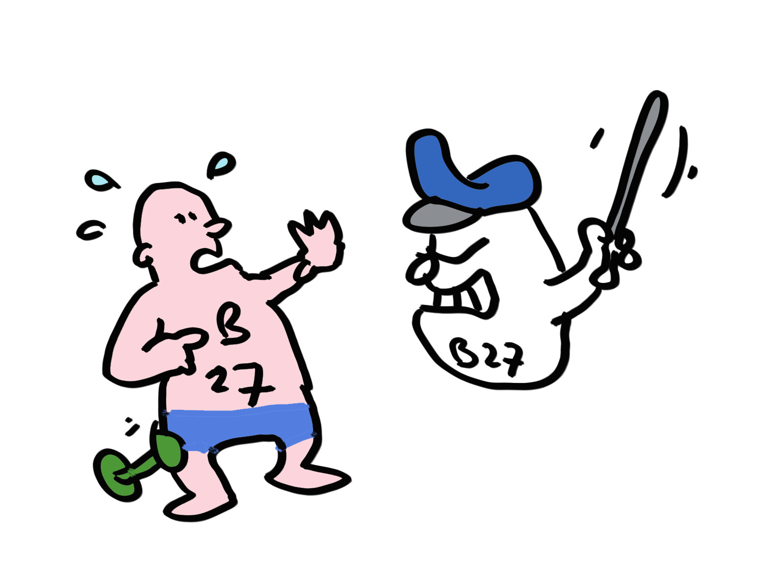
Slide 19
Ale jsou tu vedlejší důsledky. Vezměte si alelu HLA HLA-B*27:05. Tato alela je přítomna u 8 % kavkazské populace. Více než 90 % pacientů s ankylozující spondylitidou má tuto alelu, která pravděpodobně spouští autoimunitní T buněčnou reakci v páteři. Imunitní systém funguje na ostří nože mezi poskytováním účinné imunity bez poškození tkání “přátelským ohněm”.

Slide 21
Slide 20
Prospěšná může být také autoimunita T buněk. Rakovinné buňky mají typicky mnoho mutací a dalších změn, které vedou ke generování peptidů, které se liší od normálních buněčných peptidů. Imunoterapie rakoviny využívá mechanismy používané imunitním systémem při rozpoznávání virových a bakteriálních infekcí k zabíjení rakovinných buněk.

Slide 22
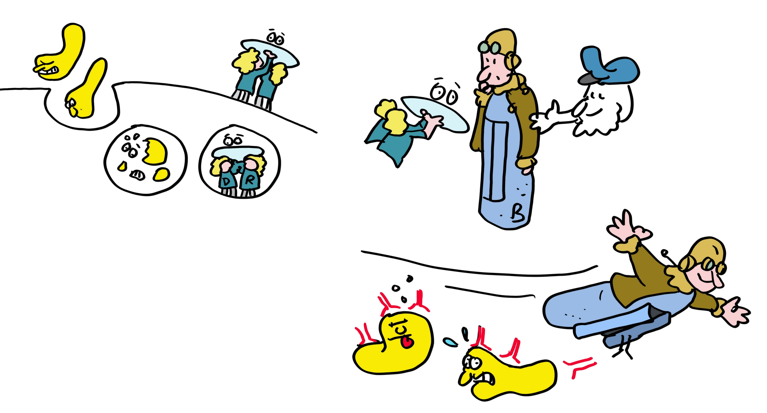
Slide 21
Ale co molekuly HLA-DR, -DQ a -DP MHC třídy II? Tyto molekuly prezentují patogenní peptidy pomocným T buňkám, které pak produkují cytokiny, které pomáhají B buňkám se diferencovat na továrny produkující protilátky. Pomocné T buňky také pomáhají optimalizovat reakce T zabijáka.
Peptidy MHC třídy II jsou svým tvarem velmi podobné peptidum MHC třídy I, ale zahrnují proteinové fragmenty, které jsou delší a tvoří se v lysozomech, což jsou malé organely, které degradují proteiny získané z vnějšku buněk.

Slide 23
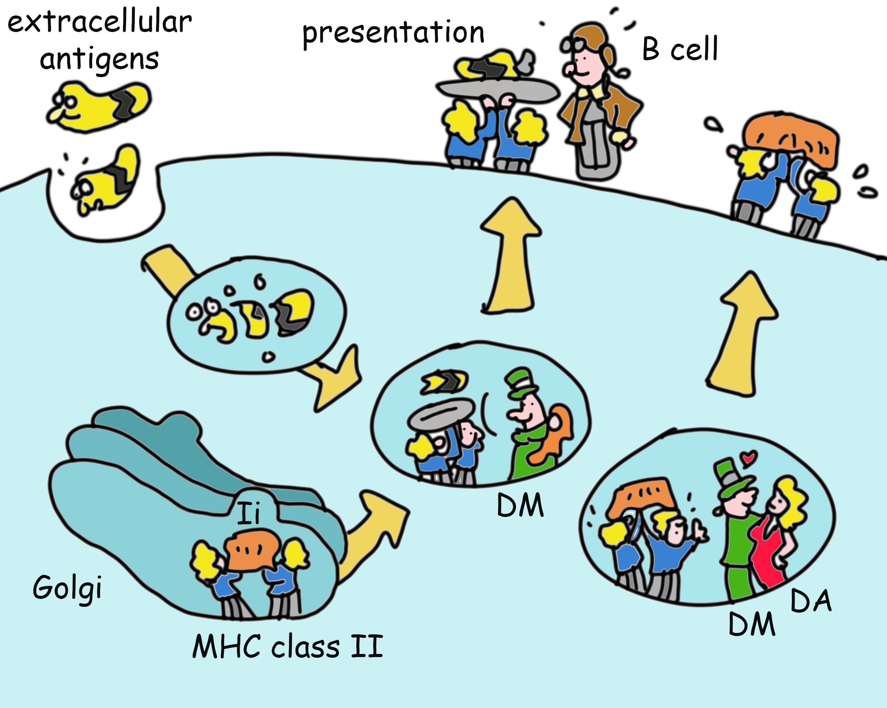
Slide 22
Jak to dělají? Peptidy MHC třídy II jsou produkovány v ER (jako každý jiný protein, který musí jít do vnější membrány nebo lysozomů buňky), kde se váže na protein (invariantní řetězec), který napodobuje peptid a chaperony MHC třídy II na lysozom. Zde je invariantní řetězec odstraněn a vyměněn za peptid vytvořený lysozomálními enzymy. Tento proces je optimalizován ještě dalším typem molekuly MHC (HLA-DM, která vypadá podobně jako MHC třídy II a v některých buňkách funguje ve shodě s HLA-DO, další molekulou podobnou třídě II. Evoluce je líná, když má vyvinul pracovní modul, jednoduše jej zkopíruje a upraví pro nové funkce). Čistým výsledkem tohoto komplikovaného tance je dodání molekul MHC třídy II na buněčný povrch s peptidy, které umožňují aktivaci pomocných T buněk.

Slide 24
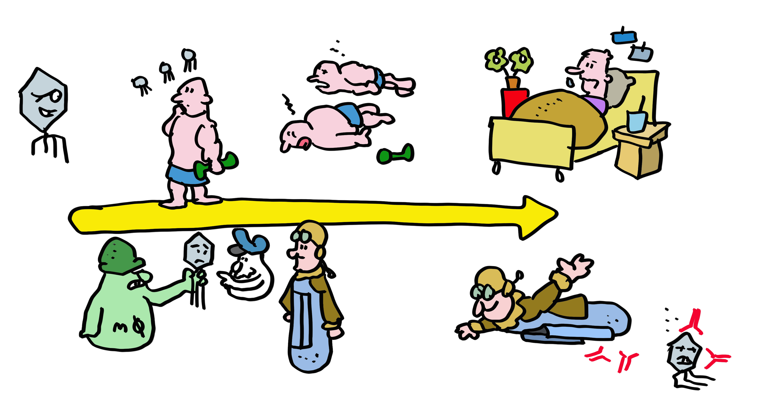
Slide 23
Tento proces rozpoznávání patogenů imunitním systémem je složitý... ale je také relativně pomalý. Když se poprvé setkáte s virem, imunitnímu systému chvíli trvá, než urychlí antivirovou odpověď. Pokud nemáte štěstí, může to mít za následek onemocnění nebo smrt z nekontrolované virové replikace. Očkování připravuje imunitní systém na infekci, což mu v některých případech umožňuje infekci úplně zabránit nebo alespoň reagovat rychleji a efektivněji a výrazně snížit šance na závažnou infekci.

Slide 25
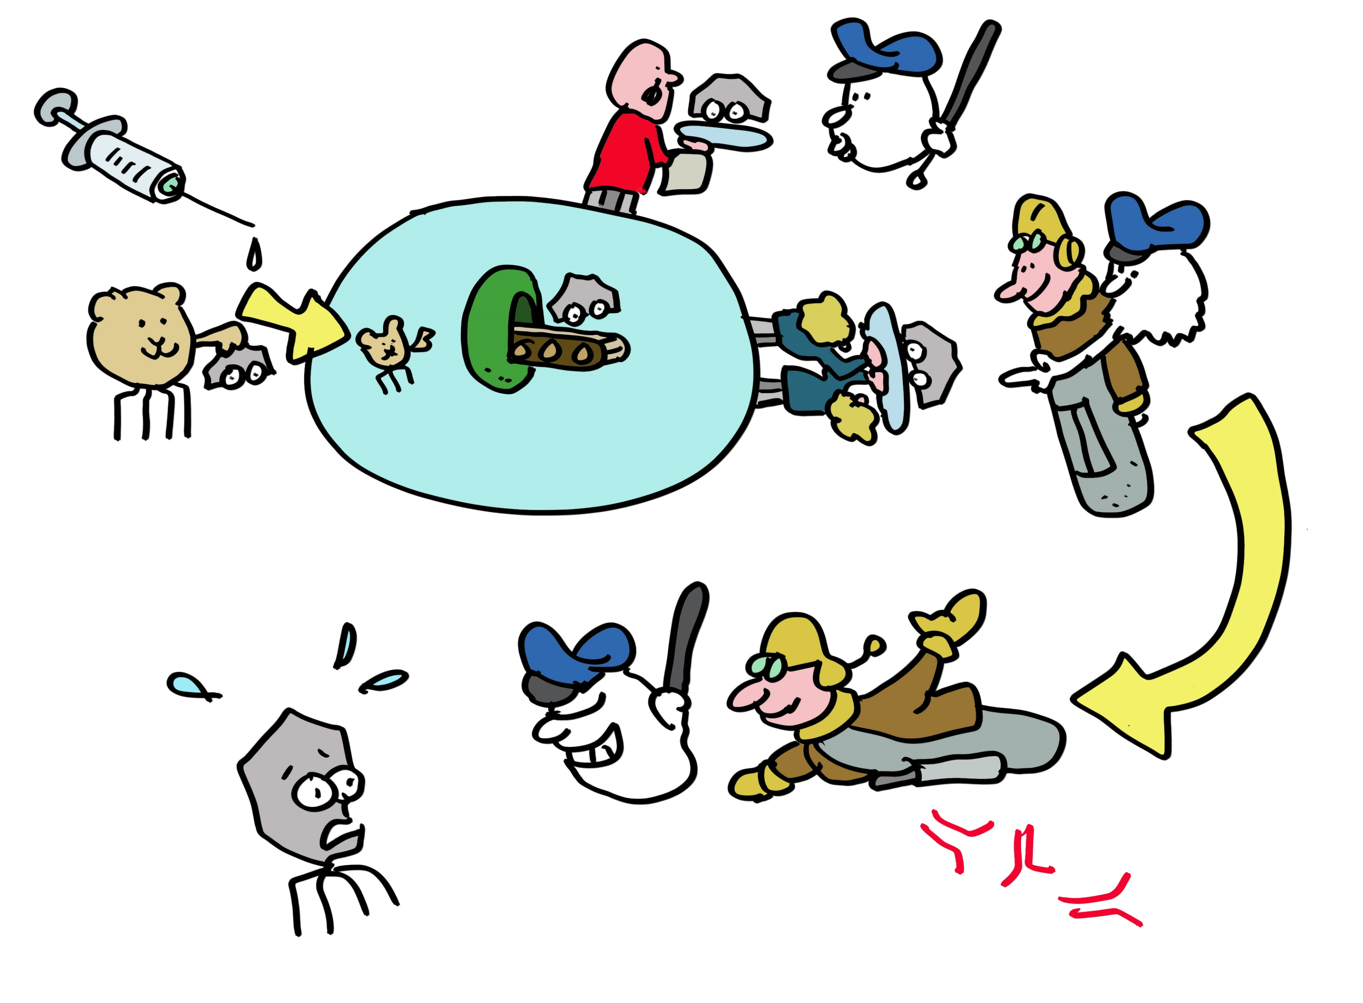
Slide 24
Molekuly MHC jsou kritickými účastníky očkování. Všechny vakcíny využívají molekuly MHC třídy II k indukci pomocných T-buněk potřebných pro protilátkové reakce a vytváření proteinů, proti kterým jsou protilátkové reakce namířeny. Adenovirové a mRNA vakcíny také používají molekuly MHC I. třídy k indukci T zabíječských buněk. T buňky indukované vakcínami vydrží mnoho let, v některých případech dokonce desetiletí, v pohotovosti pro novou infekci původním virem. Vakcíny zachránily mnohem více životů než všechny ostatní lékařské zákroky dohromady. Šiřte tuto zprávu, ne nemoc, nechte se očkovat!

Slide 26
Epilog
Molekuly MHC tedy kontrolují infekce, regulují imunitní reakce a nyní pomáhají léčit rakovinu. To stojí za ty nevýhody jako je autoimunita a odmítnutí transplantátu. A to je důvod, proč jste vy – žijící ve světě plném patogenů – přežili, abyste si přečetli tento komiks.

Slide 27
Poděkování.
Děkujeme Jonu Yewdellovi za kritické čtení. Tato práce byla podpořena granty ERC a KWF pro JN a granty pro ER.
Více podrobností:
Dersh D, Hollý J, Yewdell JW. (2021) A few good peptides: MHC class I-based cancer immunosurveillance and immunoevasion. Nat Rev Immunol. 21:116-128.
Rock KL, Reits E, Neefjes J. (2016) Present Yourself! By MHC Class I and MHC Class II Molecules. Trends Immunol. 37:724-737.
Unanue ER, Turk V, Neefjes J. (2016) Variations in MHC Class II Antigen Processing and Presentation in Health and Disease. Annu Rev Immunol. 34:265-97
Blum JS, Wearsch PA, Cresswell P. Pathways of antigen processing. (2013) Annu Rev Immunol. 31:443-73.
Neefjes J, Jongsma ML, Paul P, Bakke O. (2011) Towards a systems understanding of MHC class I and MHC class II antigen presentation. Nat Rev Immunol. 11:823-36
Yewdell JW, Reits E, Neefjes J. (2003) Making sense of mass destruction: quantitating MHC class I antigen presentation. Nat Rev Immunol. 3:952-61.

